Slide 1
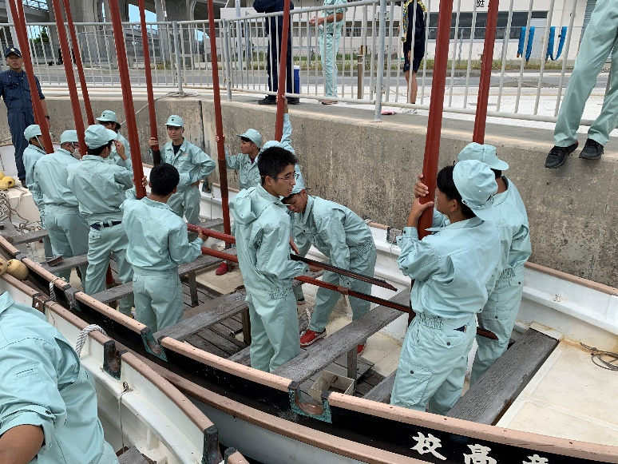
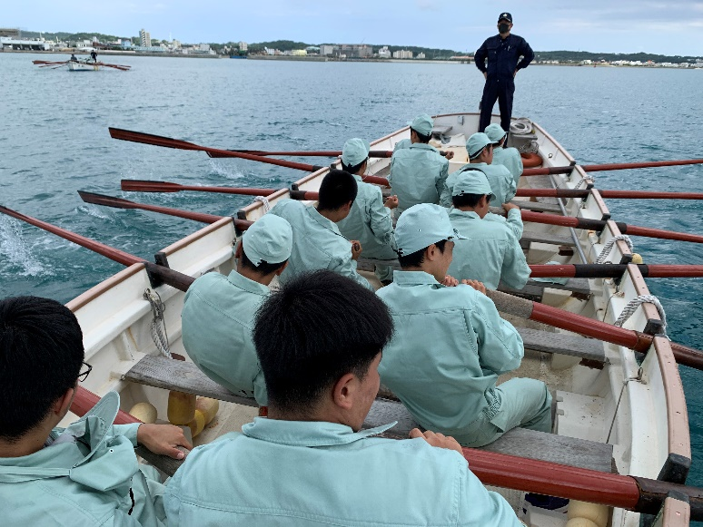
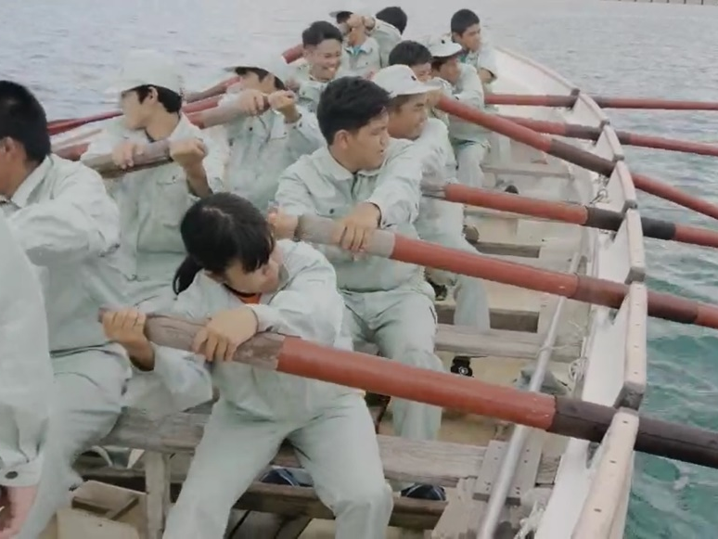
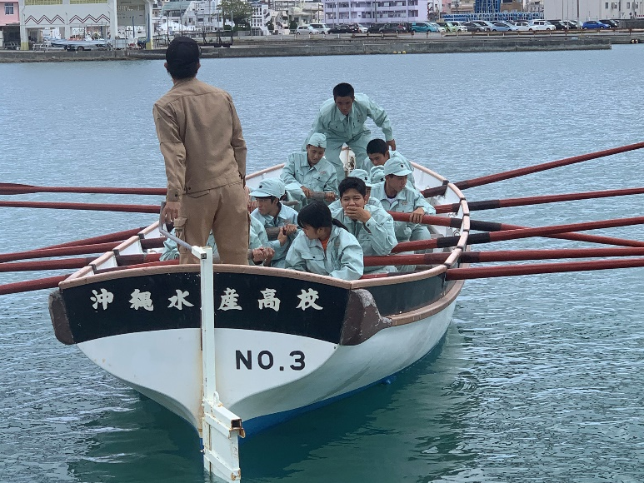
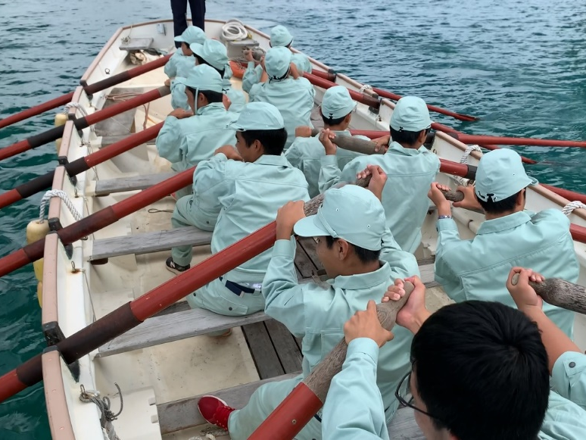
海洋技術科実習風景
in 糸満漁港
2020.10.26
１年生が初めてのカッター実習を行いました。カッター艇の役割や各部の名称、ブレードの使い方や号令などすべてが初体験で覚えることが多く大変でした。しかし、漕いでいくと次第に慣れ、漕手の息も合い速いスピードで漕ぐことが出来ました。

